Slide 1

CHỦ ĐỀ 2
TRƯỜNG HỌC
BÀI 9
GIỮ VỆ SINH TRƯỜNG HỌC
(Tiết 1)

Slide 2



Yêu cầu cần đạt
- Thực hiện được việc giữ vệ sinh khi tham gia một số hoạt động ở trường.
1
2
- Chia sẻ được cảm nghĩ của bản thân sau khi tham gia các hoạt động giữ vệ sinh, làm đẹp trường lớp.
3
- Có ý thức tham gia các hoạt động giữ sạch trường lớp.

Slide 3

Em có nhận xét gì khi nhìn thấy khung cảnh sân trường sau buổi sinh hoạt dưới cờ như hình bên?

Slide 4


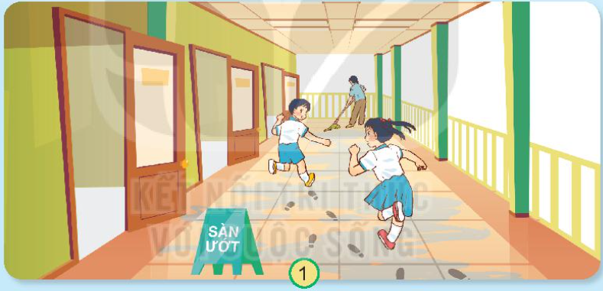
Cho biết các bạn trong mỗi hình đang làm gì. Những việc làm nào của các bạn mà em không đồng tình? Vì sao?
Những bạn trong tranh đang nô đùa, chạy đuổi nhau khi sàn đang ướt để lại dấu chân.

Slide 5
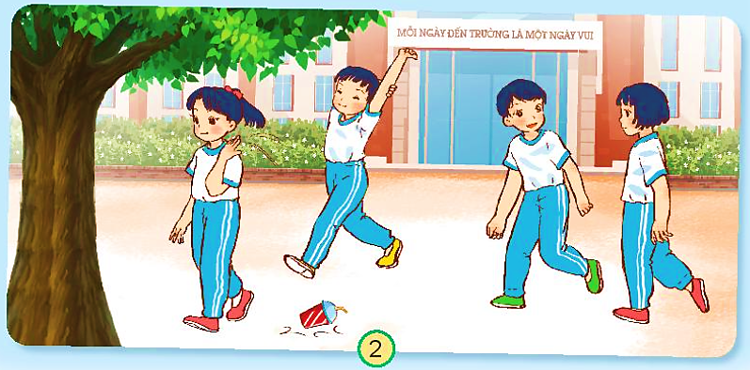
Những bạn trong tranh đang vứt rác bừa bãi ra sân trường.

Slide 6
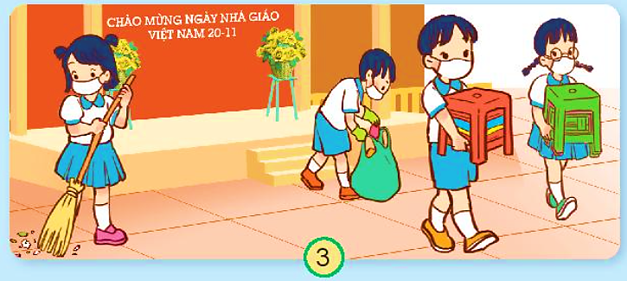

Các bạn trong tranh đang cất ghế, quét dọn vệ sinh trong sân trường.

Slide 7
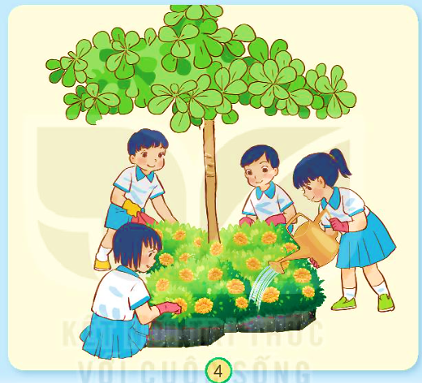
Các bạn trong tranh đang nhổ cỏ, bắt sâu, tưới và chăm sóc cây xanh.

Slide 8
* Quan sát trường học, hằng ngày em thấy:
+ Trên sân trường và xung quanh trường, xung quanh lớp học sạch hay bẩn?
+ Xung quanh trường hoặc trên sân trường có nhiều cây xanh không?
+ Khu vệ sinh đặt ở đâu? Có sạch không?
+ Trường học của em đã sạch, đẹp chưa?
+ Theo em, làm thế nào để giữ trường học sạch, đẹp?
+ Em đã làm gì để góp phần giữ trường học sạch, đẹp?

Slide 9



Thảo luận và chỉ ra những việc nên làm, không nên làm để giữ vệ sinh khi tham gia một số hoạt động ở trường em.
* Kết luận:
Để giữ trường học sạch, đẹp mỗi HS phải luôn có ý thức giữ gìn: Không viết, vẽ bẩn lên tường; không vứt rác hay khạc nhổ bừa bãi, đi vệ sinh đúng nơi quy định; không trèo cây, bẻ cành và ngắt hoa,… Tham gia tích cực vào các hoạt động như làm vệ sinh trường, lớp, tưới và chăm sóc cây cối,…
Chia sẻ với người thân về việc tham gia vệ sinh trường học của em.

Slide 10

Trồng thêm hay chăm sóc một cây xanh cũng là góp phần giữ sạch trường lớp của mình đấy!

Slide 11
Yêu cầu cần đạt
- Thực hiện được việc giữ vệ sinh khi tham gia một số hoạt động ở trường.
1
2
- Chia sẻ được cảm nghĩ của bản thân sau khi tham gia các hoạt động giữ vệ sinh, làm đẹp trường lớp.
3
- Có ý thức tham gia các hoạt động giữ sạch trường lớp.

Slide 12


Tạm biệt và hẹn gặp lại
các con vào những tiết học sau!

